Slide 1



UOG Journal Club: Julio 2019
Certeza diagnostica de sonohisterografia de contraste salina en la detección de pólipos endometriales en mujeres con sangrado postmenopáusico: una revisión sistemática y meta-analisis
A. J. Vroom, A. Timmermans, M. Y. Bongers, E. van den Heuvel,
P. M. A. J. Geomini and N. van Hanegem
Volumen 54, Numero 1, paginas 26-32
Slides de Journal Club preparadas por
Dr Erkan Kalafat (Editor de UOG para Practicantes)
Traducido por Dr Ruben D. Fernandez Jr.

Slide 2


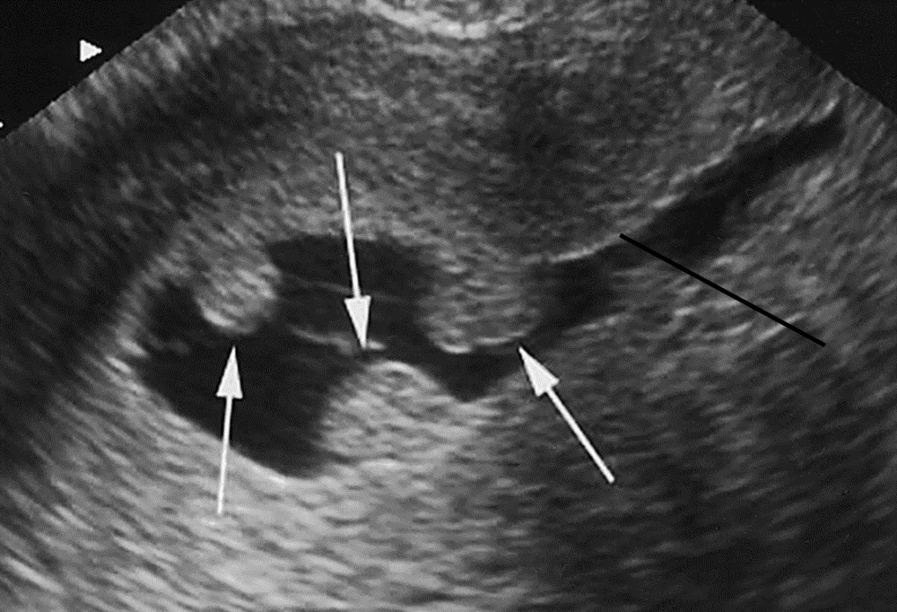
Certeza diagnostica de sonohisterografia de contraste salina en la detección de pólipos endometriales en mujeres con sangrado postmenopáusico: una revisión sistemática y meta-analisis
Vroom et al., UOG 2019
INTRODUCCION
Aproximadamente, una de cada diez mujeres con sangrado postmenopáusico (PMB) tienen una malignidad endometrial subyacente.
~9%
40% de la mujeres con endometrio engrosado tendrán pólipos endometriales que llevan un riesgo focal de malignidad de 4.47% al 6%.
~5% riesgo de
malignidad focal
La sonohisterografia de contraste salina (SCSH) puede usarse como método para estratificar mujeres con PMB para tratamiento posterior.
Image from: Clarke MA, Long BJ, Del Mar Morillo A, Arbyn M, Bakkum-Gamez JN, Wentzensen N. Association of Endometrial Cancer Risk With Postmenopausal Bleeding in Women: A Systematic Review and Meta-analysis. JAMA Intern Med 2018; 178: 1210-1222.

Slide 3
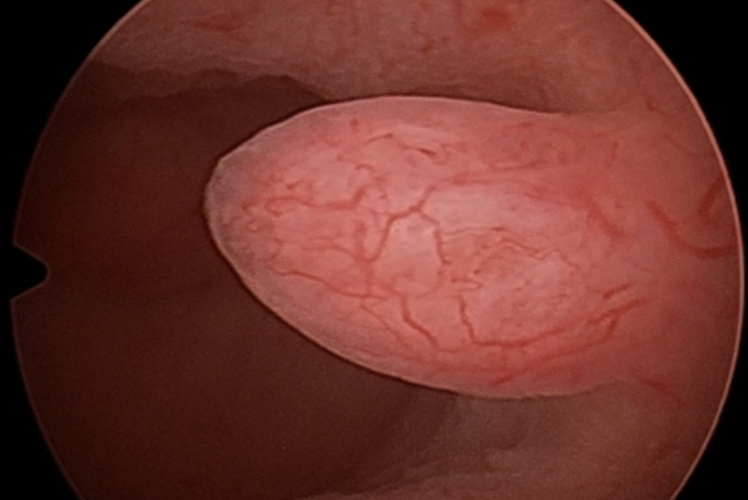

Certeza diagnostica de sonohisterografia de contraste salina en la detección de pólipos endometriales en mujeres con sangrado postmenopáusico: una revisión sistemática y meta-analisis
Vroom et al., UOG 2019
Histeroscopia
Sonohisterografia de contrast salina (SCSH)
Menos invasivo y mas accesible
86% sensibilidad y 81% especificidad para detectar pólipos en TODAS la mujeres con sangrado
Solo diagnostico
Se considera de confianza para detectar pólipos
Invasivo y caro
Diagnostico y terapéutico

Slide 4
Certeza diagnostica de sonohisterografia de contraste salina en la detección de pólipos endometriales en mujeres con sangrado postmenopáusico: una revisión sistemática y meta-analisis
Vroom et al., UOG 2019
OBJETIVO DEL ESTUDIO
El objetivo de esta revisión fue investigar la certeza diagnostica de SCSH para pólipos endometriales en mujeres con PMB, de manera de determinar si este método mínimamente invasivo puede usarse para estratificar estas mujeres para seguimiento diagnostico posterior y tratamiento.

Slide 5
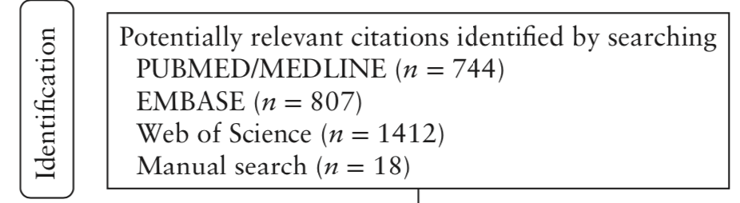
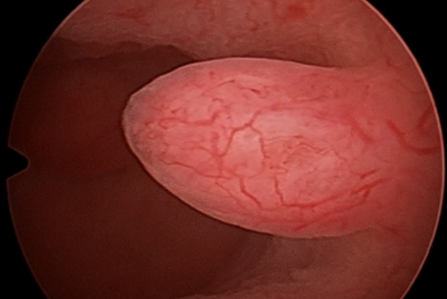
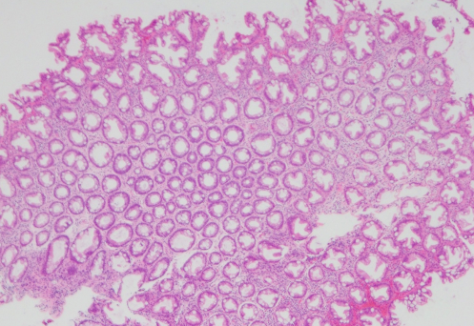
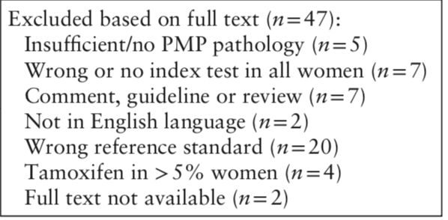
Certeza diagnostica de sonohisterografia de contraste salina en la detección de pólipos endometriales en mujeres con sangrado postmenopáusico: una revisión sistemática y meta-analisis
Vroom et al., UOG 2019
METODOS
Búsquedas electrónicas de base de datos de MEDLINE, EMBASE y Web of Science y búsquedas manuales se realizaron en Agosto 2018.
Estudios se consideraron elegibles si comparaban SCSH ya sea con histeroscopia o histopatología para la detección de pólipos endometriales en mujeres con PMB.
Estudios que usaron D&C (legrado) como estándar de referencia y poblaciones con uso de tamoxifen arriba 5% fueron excluidas.

Slide 6
Certeza diagnostica de sonohisterografia de contraste salina en la detección de pólipos endometriales en mujeres con sangrado postmenopáusico: una revisión sistemática y meta-analisis
Vroom et al., UOG 2019
METODOS
Después de seleccionar los artículos elegibles para inclusión, los siguientes datos fueron extraídos:
  Numeros de mujeres de los cuales se les realizo SCSH y test de referencia;
  Numero de pólipos detectados, fallados o mal diagnosticados;
  Numero de procedimientos fallidos;
  Detalles de uso de Tamoxifen y terapia de reemplazo hormonal.
Riesgo de sesgo en los estudios incluidos fueron evaluados utilizando la herramienta de QUADAS-2. Estudios con alto riesgo de sesgo en mas de un dominio fueron excluidos.
Todos los análisis fueron realizados utilizando SAS con el paquete NLMIXED.

Slide 7
Certeza diagnostica de sonohisterografia de contraste salina en la detección de pólipos endometriales en mujeres con sangrado postmenopáusico: una revisión sistemática y meta-analisis
Vroom et al., UOG 2019
RESULTADOS
Seis estudios fueron considerados inicialmente para inclusión.
Sin embargo, un estudio fue excluido debido a la preocupación de aplicabilidad alta con respecto a la selección de pacientes y al alto riesgo de sesgo en la selección de pacientes y flujo de pacientes.
Por ende, cinco estudios fueron incluidos en el análisis final.

Slide 8
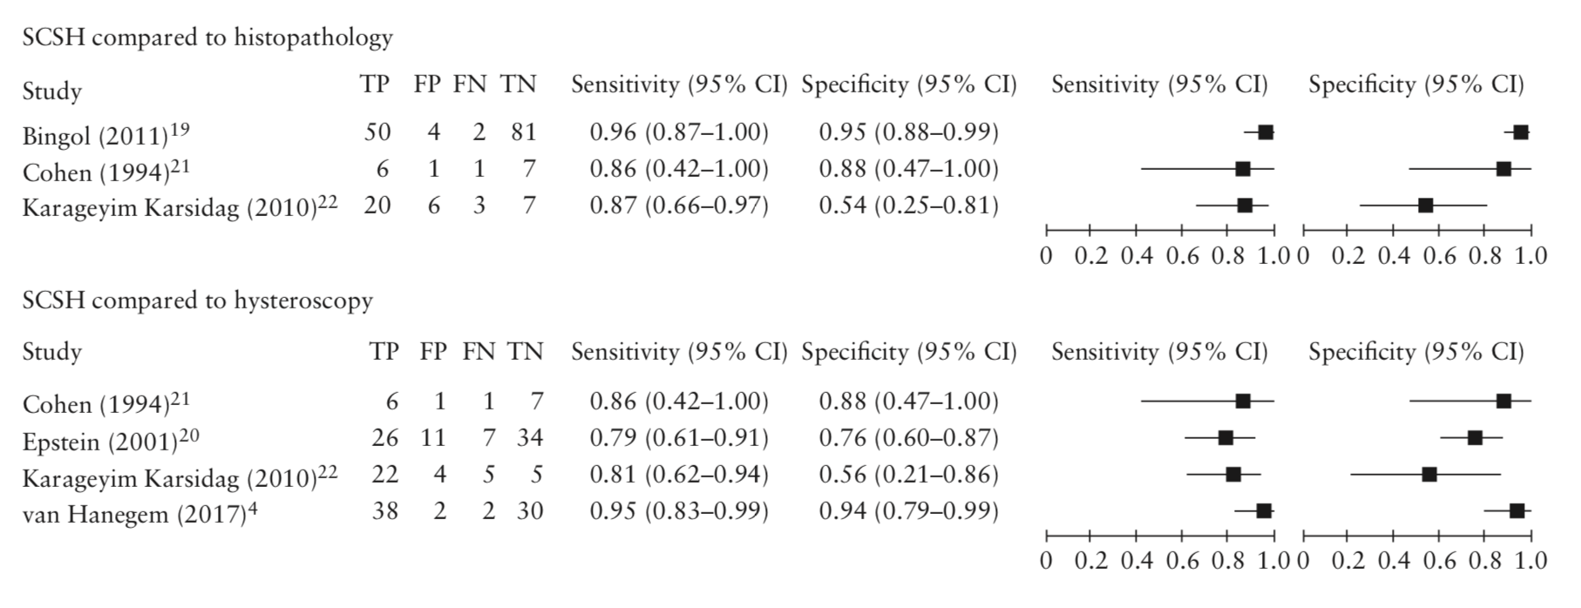
Certeza diagnostica de sonohisterografia de contraste salina en la detección de pólipos endometriales en mujeres con sangrado postmenopáusico: una revisión sistemática y meta-analisis
Vroom et al., UOG 2019
RESULTADOS
Utilizando ‘polipos diagnosticados con histopatologia’ como estándar de referencia, sensibilidad combinada fue de 86.5% (95% IC, 63.6–100%) y la especificidad combinada fue de 91.1% (95% IC, 63.2–100%).
Utilizando ‘pólipos vistos en histeroscopia’ como estándar de referencia, sensibilidad combinada fue 85.1% (95% IC, 66.9–100%) y la especificidad combinada fue 84.5% (95% IC, 68.1–100%).

Slide 9
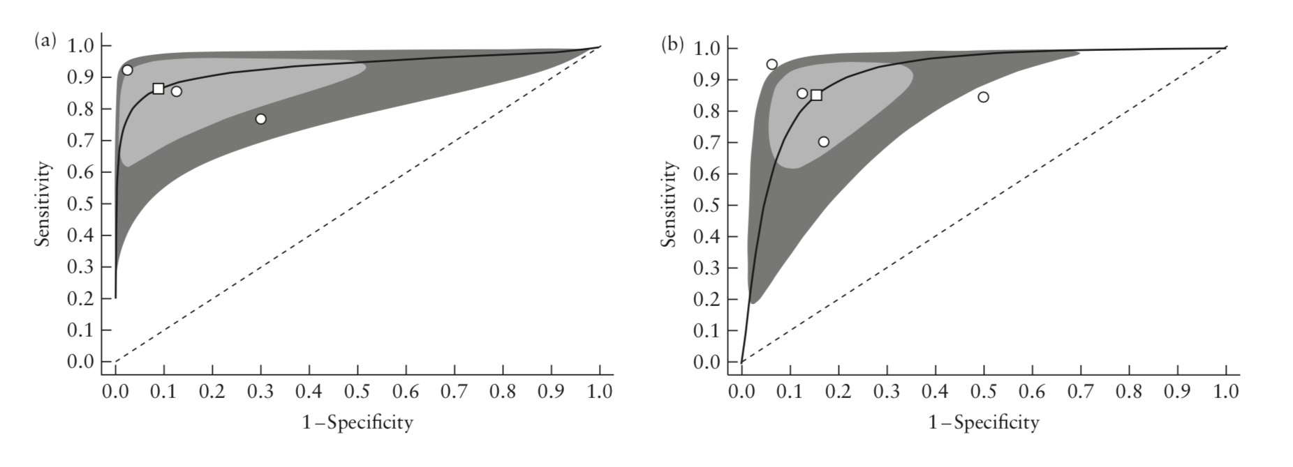
Certeza diagnostica de sonohisterografia de contraste salina en la detección de pólipos endometriales en mujeres con sangrado postmenopáusico: una revisión sistemática y meta-analisis
Vroom et al., UOG 2019
RESULTADOS
Resumen jerárquico curvas características receptor-operador mostrando certeza diagnostica de sonohisterografia de contraste salina para pólipos endometriales en mujeres con sangrado postmenopáusico usando histopatología (a) e histeroscopia (b) como estándar referencia.
Hubo baja heterogeneidad entre los estudios.
La AUC para SCSH usando histopatología como estándar de referencia fue 0.934 y la AUC usando histeroscopia como estándar de referencia fue 0.913.
Estos valores, además del hecho que la curva de SROC es cercana a la esquina superior izquierda de la grafica, indican que la SCSH es un test diagnostico altamente preciso.

Slide 10
Certeza diagnostica de sonohisterografia de contraste salina en la detección de pólipos endometriales en mujeres con sangrado postmenopáusico: una revisión sistemática y meta-analisis
Vroom et al., UOG 2019
DISCUSION
SCSH puede considerarse como un método para estratificar a las mujeres con PMB para seguimiento diagnostico posterior y tratamiento con histeroscopia, ofreciendo que el examen es la calidad optima.
En mujeres sin sospecha de una lesión polipoide en SCSG y con una muestra endometrial benigna, manejo expectante debe de considerarse.
Los resultados de este meta-análisis no aplican a mujeres con PMB que usan tamoxifen.

Slide 11
Certeza diagnostica de sonohisterografia de contraste salina en la detección de pólipos endometriales en mujeres con sangrado postmenopáusico: una revisión sistemática y meta-analisis
Vroom et al., UOG 2019
PUNTOS PARA DISCUSION
Razones para que SCSH tenga especificidad superior en mujeres con PMB comparadas con mujeres de todas las edades con sangrado uterino anormal.
Pros y contras del uso de SCSH como examen diagnostico de primera línea para PMB.
Como esperaría los resultados (sensibilidad y especificidad) cambiaran si la ultrasonografía transvaginal de rutina fuera comparada a la histopatología e histeroscopia en esta revisión?

